Slide 1
Дифференциальное резервное копирование
Доклад подготовила Касперович Евгения
2 курс, Исит 1-1

Slide 2
План доклада
Что такое резервное копирование и какие виды бывают (кратко)
Что такое дифференциально резервное копирование
Алгоритм выполнения дифференциального резервного копирования
Достоинства и недостатки
Настройка резервного копирования SQL Server с помощью плана обслуживания
Резервное копирование средствами T-SQL
Рекомендации и Best Practice

Slide 3
Резервным копированием называется сохранение копии данных где-то вне основного места их хранения. Главное назначение резервного копирования – восстановление данных после их потери.

Slide 4
Виды резервного копирования
Полное (Full)
Только для копирования (Copy-Only)
Журналов (Log backup)
Tail-log
Дифференциальное / разностное (Differential)
Инкрементальное (Incremental)
Частичная резервная копия Partial backup
Резервное копирование файлов и файловых групп

Slide 5
Дифференциальный (разностный, differential) бэкап - это тип резервного копирования файлов, при котором копируются не все исходные файлы, а только новые и измененные с момента создания предыдущей полной копии.

Slide 6
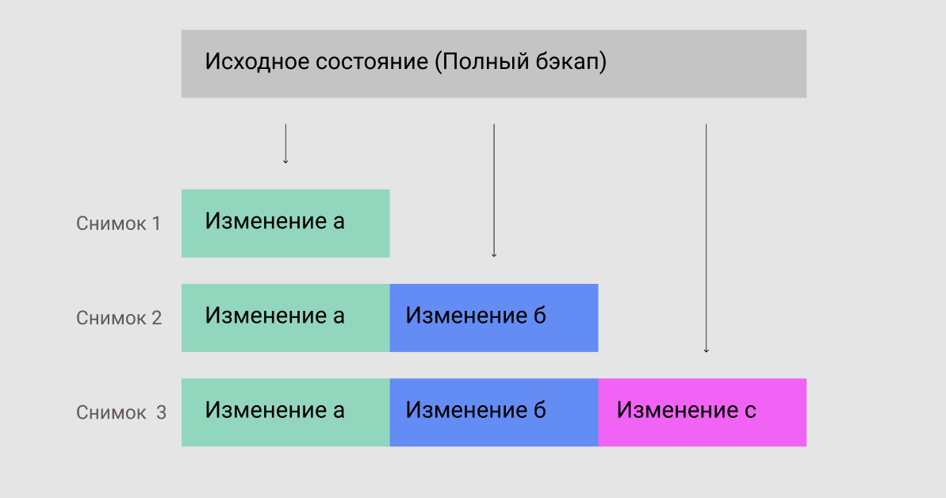

Slide 7
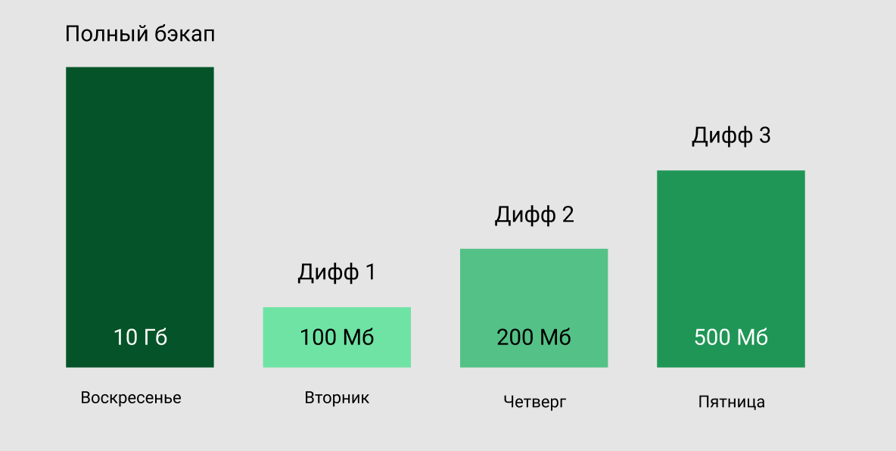

Slide 8
Для полного восстановления базы данных вам достаточно восстановить только последний полный и последний дифференцированный бэкапы. По последнему диф. бэкапу нельзя восстановить промежуточное состояние базы: история изменения БД не сохраняется (потребуется другой дифф. бэкап).

Slide 9
Достоинства дифференциального копирования
Экономия места
Скорость создания в разы выше, чем полного бекапа
Снижение расходов и затрат при восстановлении данных

Slide 10
Недостатки дифференциального копирования
Избыточность данных
Каждая последующая копия занимает больше места, так как содержит данные предыдущего снимка.
Необходимость время от времени создавать полные копии БД
В случае повреждения или утраты полной копии восстановить данные при помощи промежуточной копии будет невозможно

Slide 11
Создание резервной копии базы данных
При помощи MSSM

Slide 12
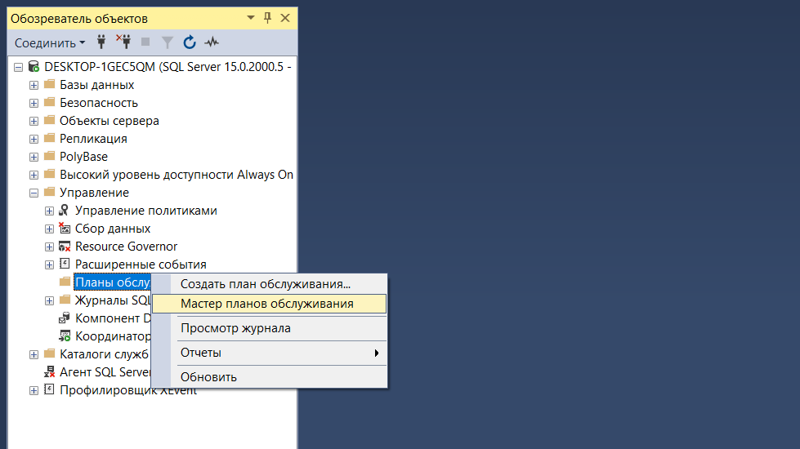
Management -> Maintenance Planes -> Maintenance Plan Wizard (Управление –> Планы обслуживания -> Мастер плана обслуживания)

Slide 13
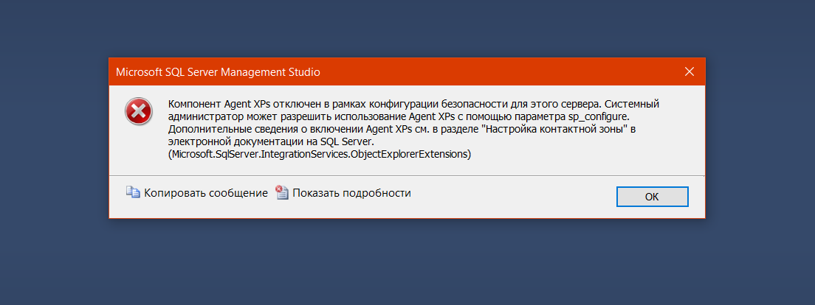
Может возникнуть ошибка

Slide 14

Включаем расширенные хранимые процедуры

Slide 15
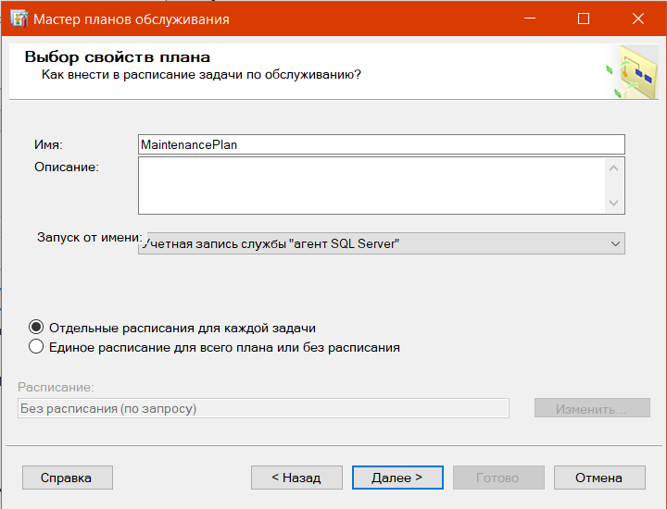

Slide 16
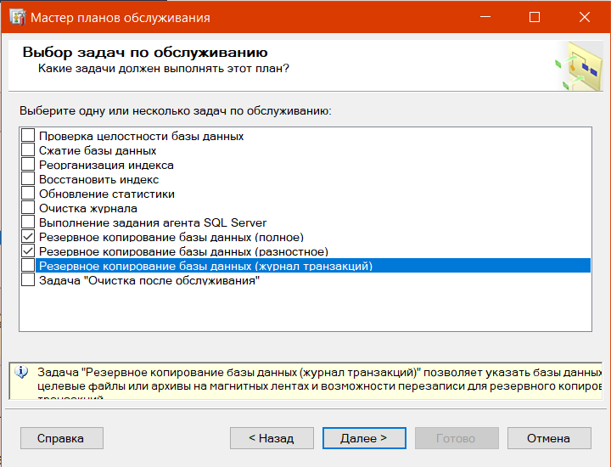

Slide 17
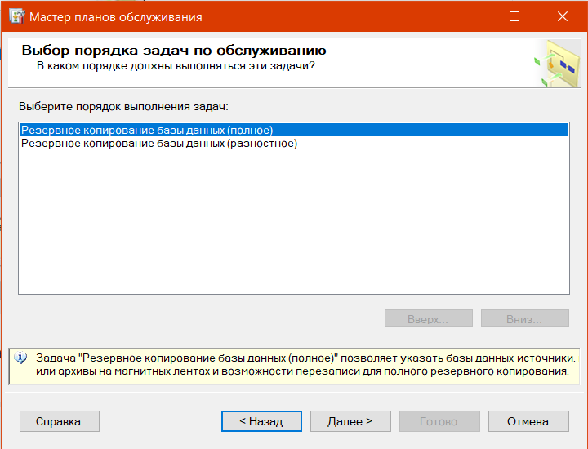

Slide 18
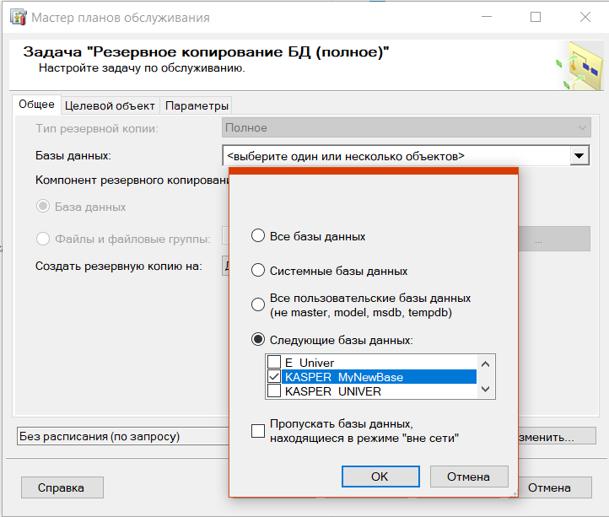

Slide 19
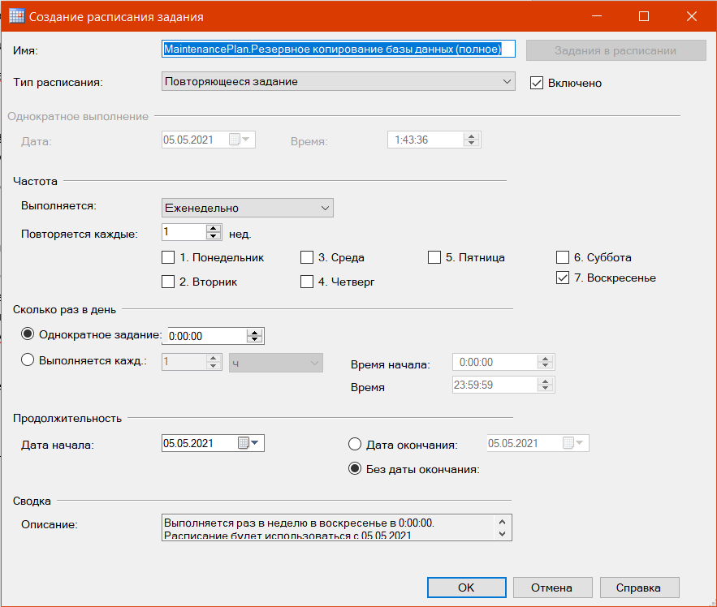

Slide 20
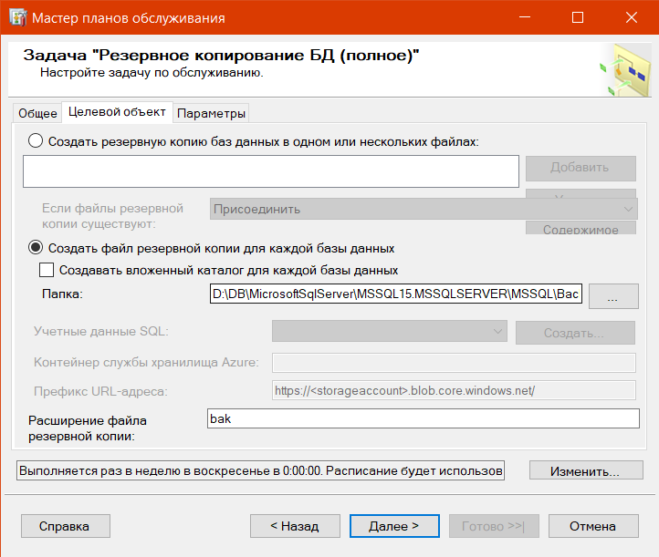

Slide 21
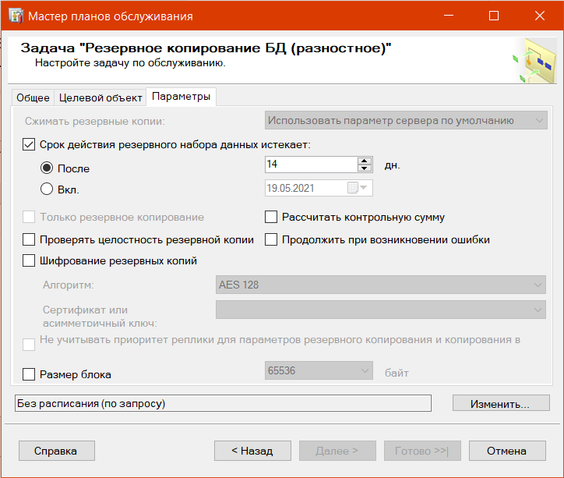

Slide 22
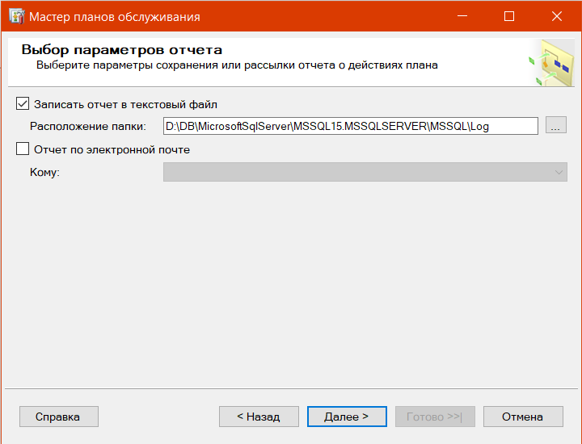

Slide 23
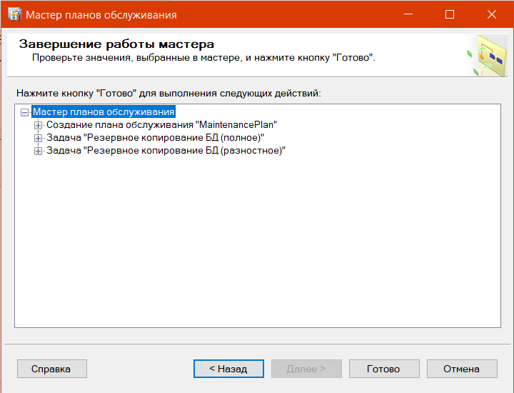

Slide 24
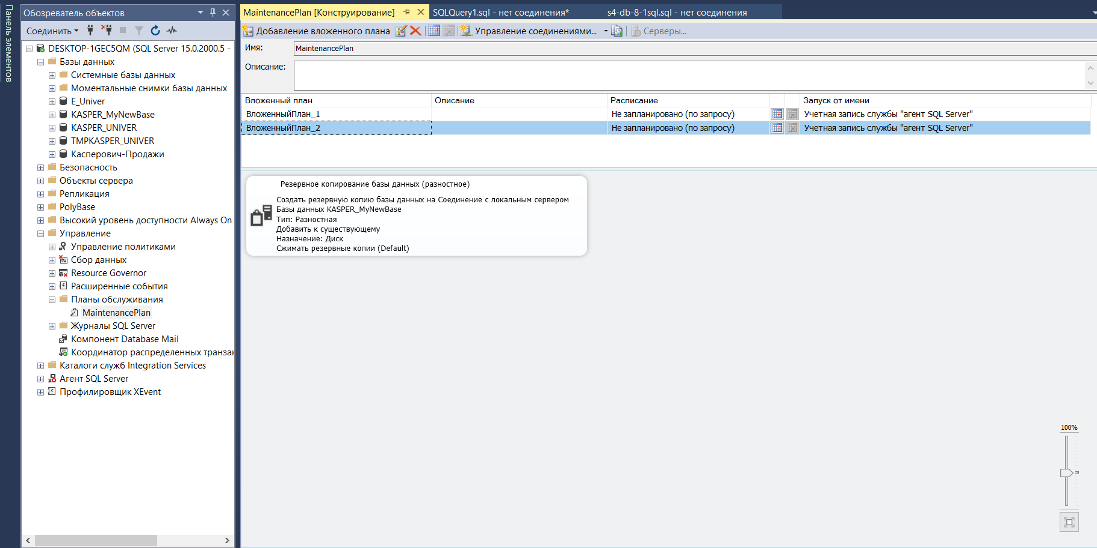
Просмотр созданного плана обслуживания

Slide 25
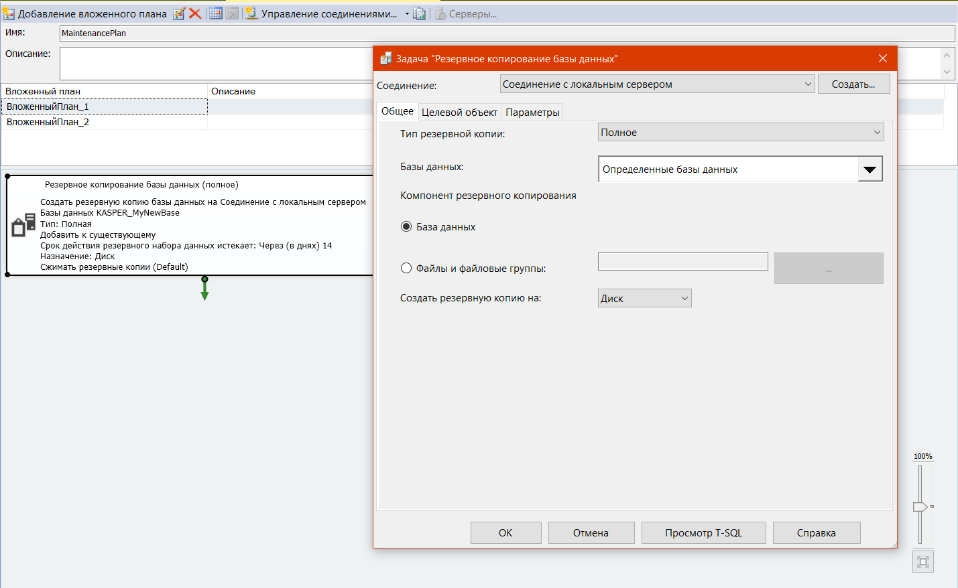

Slide 26
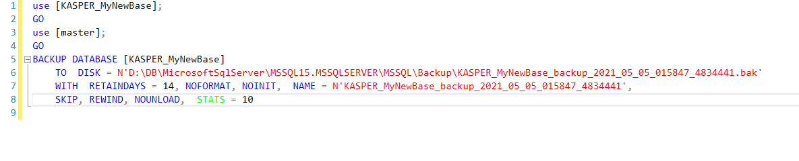
Создание резервной копии с помощью T-SQL

Slide 27
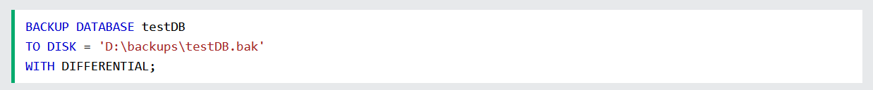
Создание резервной копии с помощью T-SQL

Slide 28
Восстановление базы данных из резервной копии

Slide 29
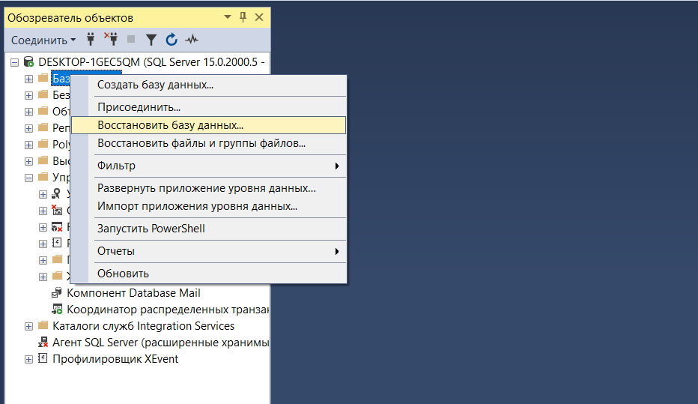
Database -> Restore Database.

Slide 30
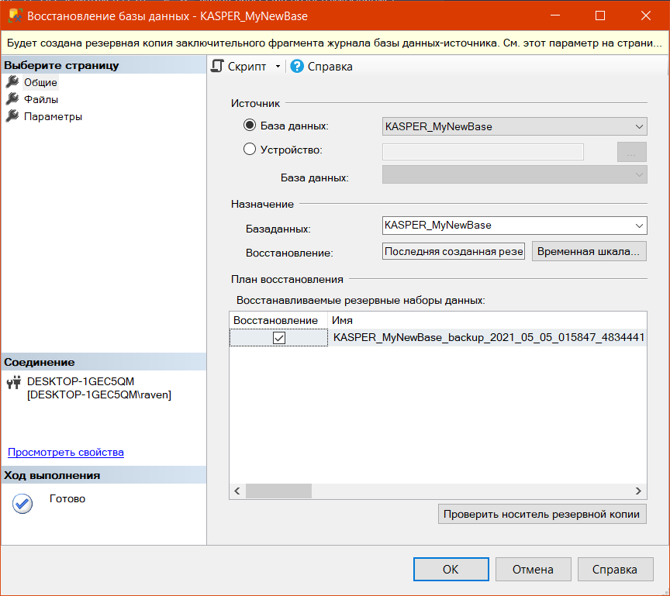

Slide 31
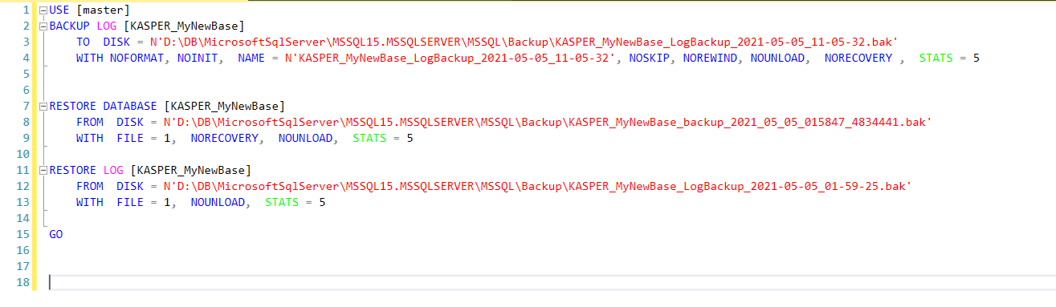
Восстановление из резервной копии средствами T-SQL

Slide 32
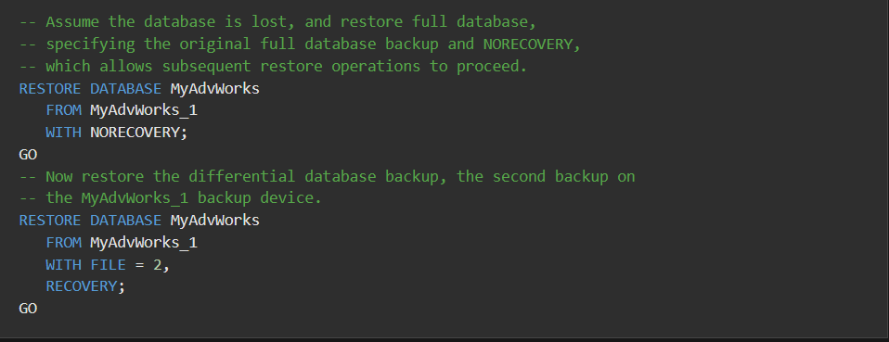
Восстановление из резервной копии средствами T-SQL

Slide 33
Рекомендации и best practice
Резервные копии не должны храниться на том же диске, что и ваш SQL Server
Процесс резервного копирования должен минимально влиять на работу пользователей
Регулярно проверяйте целостность резервных копий и проводите тестовые восстановления
Заранее рассчитайте время, необходимое для полного восстановления при аварии.

Slide 34
Подведем итоги
Дифференциальный бэкап - это тип резервного копирования файлов, при котором копируются не все исходные файлы, а только новые и измененные с момента создания предыдущей полной копии.
Обязательно необходима полная резервная копия БД
Каждый новый снимок сохраняет все изменения от последней копии БД
Метод экономит память, а также время на создание копий и восстановление БД.
Но если будет повреждена/утеряна последняя полная резервная копия, то дифф. бэкапы будут бесполезны

Slide 35
Вопросы?

